Slide 1
Veiledning
Generere og ekspedere brev

Slide 2
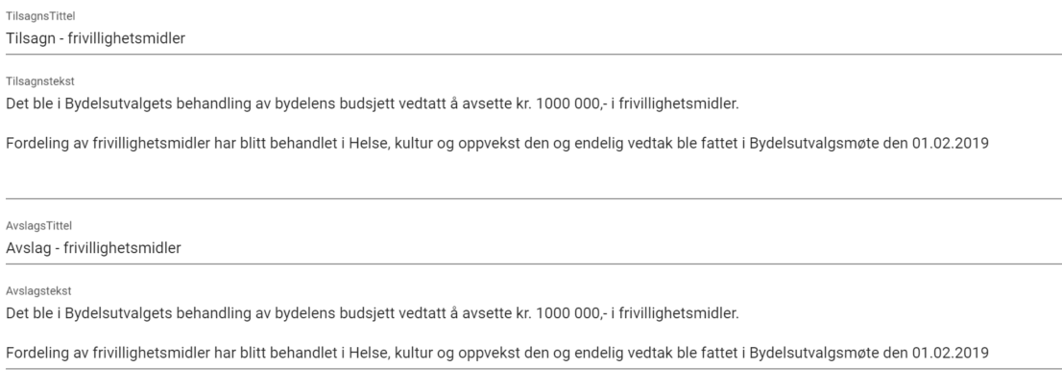
Kontrollpunkter før generering og ekspedering av vedtaksbrev
Klikk på blyant.
Sjekk at feltene dere bruker til å flette inn tekst inneholder riktig tekst, som eksempelet under viser. NB! Hvilke tekster som er relevant å kontrollere avhenger av hvordan brevmalen er satt opp.
NB! I saken må det være lagt inn en verdi i feltet «Vedtatt beløp». Hvis ikke vil det ikke bli generert brev.

Slide 3
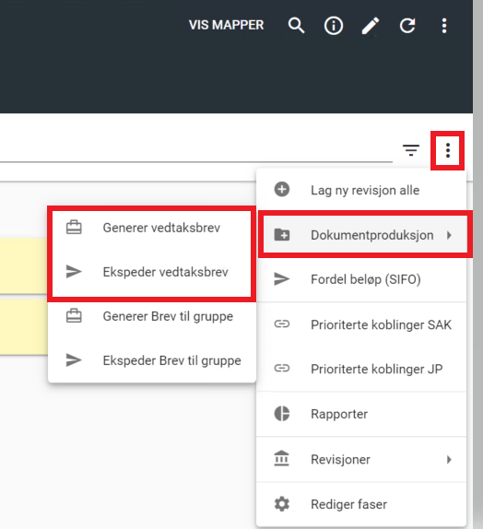
Generere og ekspedere vedtaksbrev
Klikk på kontekstmenyen (prikker). Velg Dokumentproduksjon.
Generer vedtaksbrev: | Genererer vedtaksbrev til alle søkere i denne ordningen. Brev blir ikke sendt ut.
Ekspederer vedtaksbrev: | Ekspederer vedtaksbrev til alle søkere i denne ordningen. Brev blir sendt med SvarUt.
Følgende kriterier må ligge til grunn: | Det må finnes en inngående søknad med rett kategori og riktig avsender. Det er ivaretatt av Tilskuddsløsningen Den inngående søknaden MÅ ha restanse (dvs ikke avskrevet fra før) Du kan kjøre generering flere ganger hvis det er noe som ikke ble som det skulle. (dvs. feil tittel, tilleggsdata, mal, mottaker osv.) Når du er fornøyd med resultatet er neste valg Ekspeder Vedtaksbrev. Når ekspederingen er fullført vil svarene få status ekspedert og søknadene vil bli avskrevet.
 | NB! Datoen for første generering vil også være gjeldende dato for alle genereringer. Ikke la det gå for lang tid fra første generering til brevene ekspederes

Slide 4
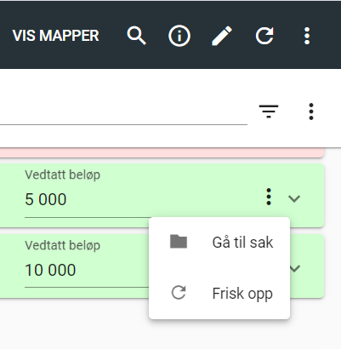
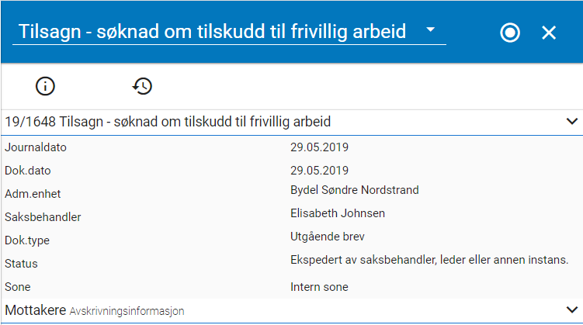
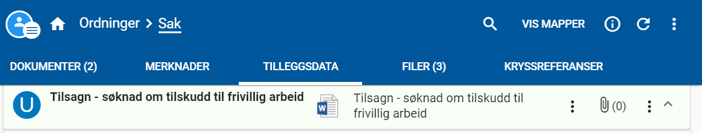
Kontroll for om vedtaksbrev er ekspedert
1. Klikk på kontekstmenyen (prikker). Velg Gå til sak.
3. Informasjonsboksen vil dukke opp til høyre. Status viser om dokumentet ble ekspedert
2. Velg fanen dokumenter og trykk på feltet for det utgående dokumentet

Slide 5
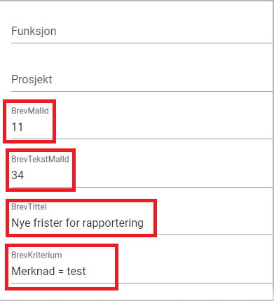
Kontrollpunkter før generering og ekspedering av brev til gruppe
Klikk på blyant
Sjekk at BrevMalId og BrevTekstMalId er korrekt. Sjekk at BrevTittel inneholder riktig tekst.
BrevKriterium: | Brev til gruppe lager brev til ALLE i samlesaken (ordningen) som har en søker (avsender av en søknad) hvis det ikke er angitt noe kriterium for å begrense. Angir kriterium til gruppen Syntaks: [VsdFeltNavn][MELLOMROM][Operasjon][MELLOMROM][Verdi] (eks. Vedtatt beløp > 600). NB! Det er viktig at mellomrom er med.
NB! Systemforvalter vil sette opp malen med korrekt BrevMalId og BrevTemstMalId

Slide 6
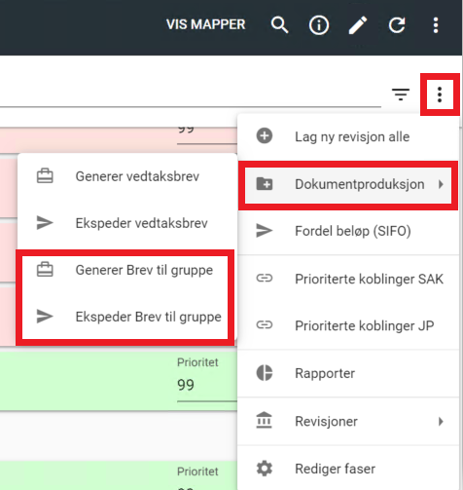
Generere og ekspedere brev til gruppe
Klikk på kontekstmenyen (prikker). Velg Dokumentproduksjon.
Genererer Brev til gruppe: | Genererer brev til lager brev til ALLE i ordningen som har en søker (avsender av en søknad) dersom det ikke er angitt noe kriterium for å begrense. Brev blir ikke sendt ut.
Ekspederer Brev til gruppe: | Ekspederer brev til gruppe. Brev blir sendt med SvarUt.
Følgende gjelder: | Avskriver IKKE inngående dokument. Er laget for å kunne sende brev til søker UTEN å påvirke noe mer. Brev til gruppe lager brev til ALLE i samlesaken som har en søker (avsender av en søknad) dersom det ikke er angitt noe kriterium for å begrense. Du kan kjøre generering flere ganger hvis det er noe som ikke ble som det skulle. (dvs. feil tittel, tilleggsdata, mal, mottaker osv.) Når du er fornøyd med resultatet er neste valg Ekspeder Brev til gruppe. Når ekspederingen er fullført vil svarene få status ekspedert.

